Slide 1
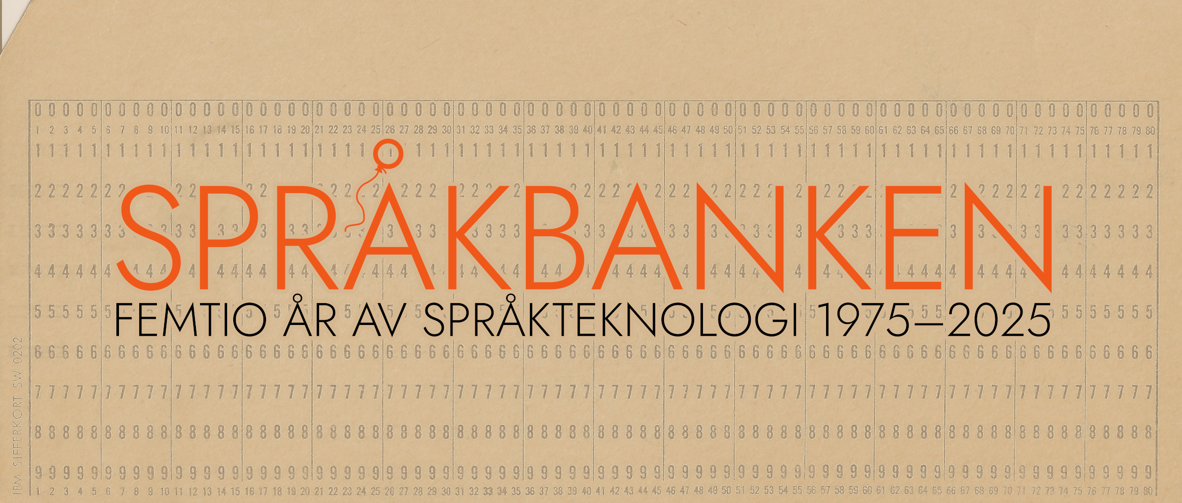

Slide 2
13:00 Välkomna! Susanna Karlsson, prefekt vid Institutionen för svenska, flerspråkighet och språkteknologi, Andrea Castro, vicedekan vid Humanistiska fakulteten, Max Petzold, vicerektor Göteborgs universitet
13.30 Språkbanken från lexikografi till AI. Lars Borin, föreståndare Språkbanken
14.00 Språkbanken och Svenska Akademien – en lång och utvecklande relation. Mats Malm, ständig sekreterare för Svenska Akademien
14.30 SAOL vs SO: ett mångordigt battle. Louise Holmer, huvudredaktör för SAOL och Emma Sköldberg, huvudredaktör för Svensk ordbok (SO)
15.00 Paus med fika och tid att se utställningen
15.30 Svenskt teckenspråk på SU från 1972. Johanna Mesch, professor i teckenspråk vid Stockholms universitet
16:00 På Tal om Språkbanken. Jens Edlund, föreståndare Språkbanken Tal
16:30 Förnuft och känsla. Hur kan man använda språkteknologiska verktyg för att göra bruklighetsbedömningar? Susanna Karlsson, prefekt vid Institutionen för svenska, flerspråkighet och språkteknologi
17:00 Mingel i foajén och poängpromenad
18:00 Trerättersmiddag. Välkommen till restaurangen på plan 2!

Slide 3
Middagsmeny
Förrätt
Tartar på saltbakade rödbetor, örtemulsion, smulad fårost, syrad lök, rostade frön
Varmrätt
För vegetarianer: Linsbiff med solrosfrön, rostad timjansky, flädermixad rotsellerikräm, sotade grönsaker, persilja
För allätare: Dillrimmad och halstrad torsk, skaldjursvelouté, sotad kål, citronmosad potatis
Dessert
Vispad chokladmousse, hallonkompott, glass, smulad brownie

Slide 4

Språkbanken Text är en forskningsinfrastruktur för språkliga data och en språkteknologisk forskningsenhet. Vi utvecklar, förädlar och tillgängliggör fria språkliga forskningsdata och språkteknologiska analyser enligt FAIR-principerna, med ett särskilt fokus på svenska språket genom tiderna.
Plats: Institutionen för svenska, flerspråkighet och språkteknologi, Göteborgs universitet

Slide 5

Språkbanken CLARIN är en nod i CLARIN – Common Language Resources and Technology Infrastructure. Språkbanken CLARIN koordineras av Uppsala universitet, och vänder sig till forskare och andra intresserade av digitala metoder och material inom humaniora och samhällsvetenskap.
Plats: Uppsala universitet

Slide 6

Språkbanken Sam arbetar för att göra Isofs språkliga material mer tillgängligt för forskare och allmänhet med hjälp av verktyg och metoder från språkteknologi och digital humaniora.
Plats: Institutet för språk och folkminnen, Isof, Göteborg, Stockholm och Uppsala

Slide 7

Språkbanken Tal utvecklar, förvaltar och distribuerar talteknologiska resurser för svensk talforskning och svensk talteknologisk forskning. Språkbanken Tal är en forskningsenhet vid KTH.
Plats: Avdelningen för musik, tal och hörsel, Kungliga Tekniska Högskolan, Stockholm

Slide 8
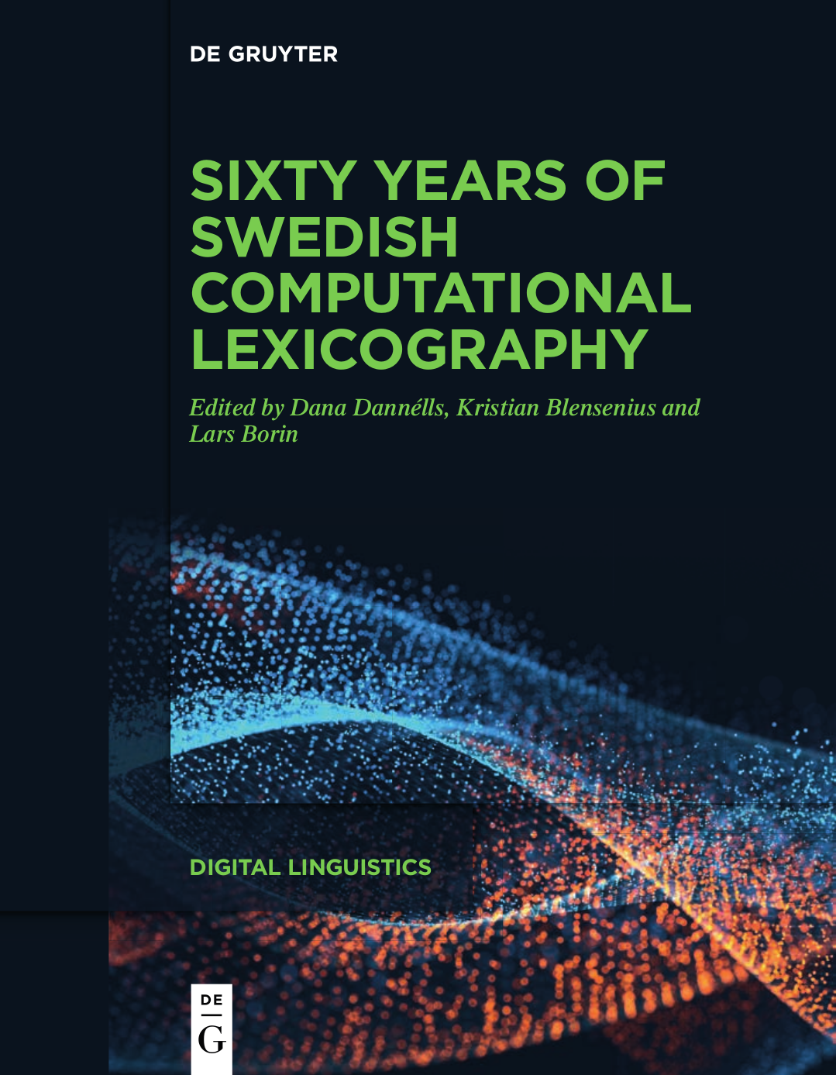
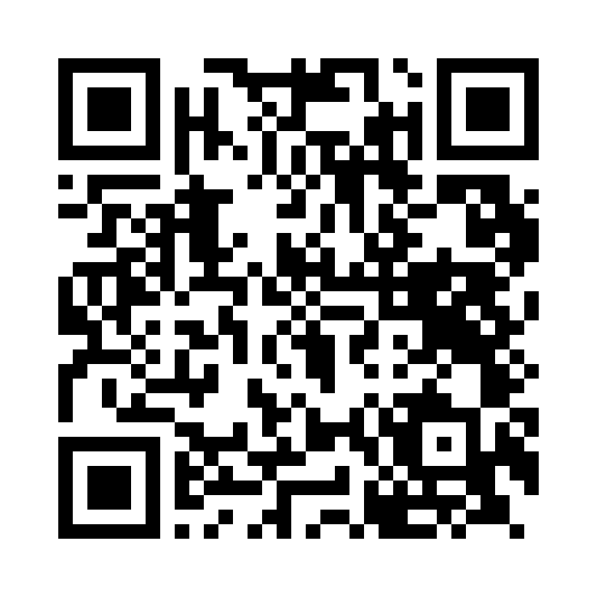
Sixty years of Swedish computational lexicography
New and free to download!

Slide 9
Vi dokumenterar
Vi fotograferar under dagen och kvällen för publicering på Språkbankens och Göteborgs universitets mediekanaler.
Om du inte vill vara med på bild så respekterar vi självklart det! Meddela oss på sb-info@svenska.gu.se.

Slide 10
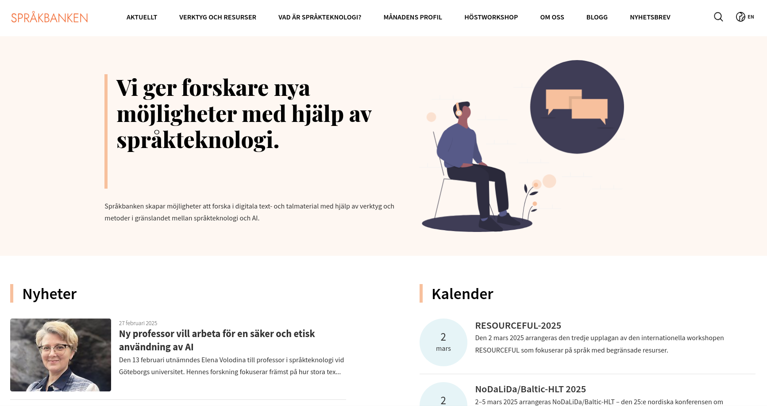
sprakbanken.se

